Slide 1
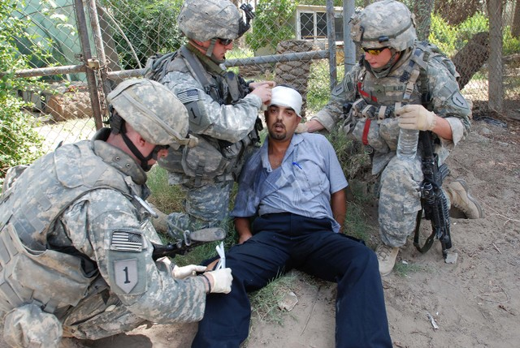

Slide 2
CIBE Sud
APPROCHE BLESSE
Cell EHBO

Slide 3
OBJECTIF
A l’issue du cours, vous serez capable, en situation d’urgence, d’approcher un blessé et d’appeler les secours, selon le protocole prévu

Slide 4
PLAN
(c)-A-B-C-D-E

Slide 5
Protocole approche blessé
SECURITE : soi; autre(s); blessé(s) (év. Rautek)
HEMORRAGIES MASSIVES (voir et conditionner)
compression directe, pansement compressif, idem renforcé, Tq ; pression directe dans plaie
(C)
CONSCIENCE
Appel à l’aide / demande de renforts
A
Libérer & maintenir libre
AIRWAYS
(év. Heimlich)
!colonne cervicale! (JT)
CCC, Check bouche,
FS si nécess., HT+CL
Semi-assis;
Lean Forward; ReCovery Position
Bilan primaire
B
BREATHING
V.E.S. 10 Sec
+ ➔ passer au C
- ➔ appel secours + CPR
(30/2) 4x,VES, ∞
STOP SI :
VES+, épuisement, arrivée secours
C
CIRCULATION
Shock?
Pâleur, respi ↑, T°↓, comportement

Slide 6

Protocole approche blessé
Appel des Secours
112
Se présenter
Nombre de blessés
Homme, Femme ou Enfant
Conscient ou pas
Etat
Lieu précis
Attendre la confirmation
Revenir

Slide 7


Protocole approche blessé

Slide 8


Protocole approche blessé
Après bilan primaire:
+
D
DISABILITY
Contrôle continu conscience
Parler, stimuler
Bilan secondaire
E
EXPOSURE
Recherche d’autres lésions
Parler, observer
ENVIRONMENT
Prévention hypothermie
Couvrir tête, isoler du sol,
garder la chaleur; abriter (hyperthermie); confort
EVACUATION
M.I.S.T
Mechanism of injury
Injuries found and suspected Signs
Treatment

Slide 9
Protocole approche blessé
M
Mechanism
of injury
Mécanisme lésionnel
I
Injuries found & suspected
Lésions trouvées & suspectées
S
Signs
Signes (hémorragie massive, conscience, respiration, shock, autres lésions)
T
Treatment
Soins apportés

Slide 10
Protocole approche blessé
c
A = Airways (Jaw Thrust; Col Cravate Ceinture + Check Bouche + Finger Sweep si nécess; Head Tilt + Chin Lift ; Semi Assis; Lean Forward; ReCovery Position)
B = Breathing (VES négatif = 112 + CPR)
C = Circulation (shock?)
Sécurité
Hémorragies massives
Conscience
Appel à l’aide / demande de renforts
Bilan
primaire
SOS
1ers Soins
D = Disability
E = Exposure
= Environment (Couvrir Tête, Isoler du Sol, Garder Chaleur)
= Evacuation (MIST)
Bilan
secondaire

Slide 11
CONCLUSION
La connaissance THEORIQUE et la mise en PRATIQUE
du protocole est indispensable à la réussite de l’examen
L’étude de la théorie est de votre ressort
Les cas pratiques seront vus au cours, mais nécessiteront un effort de préparation individuelle pour réussir l’examen
Ce protocole est la base de tout ce que vous pourriez apprendre comme premiers soins en milieu militaire;
il pourra vous être utile toute votre vie.
Soyez adulte et responsable.

Slide 12
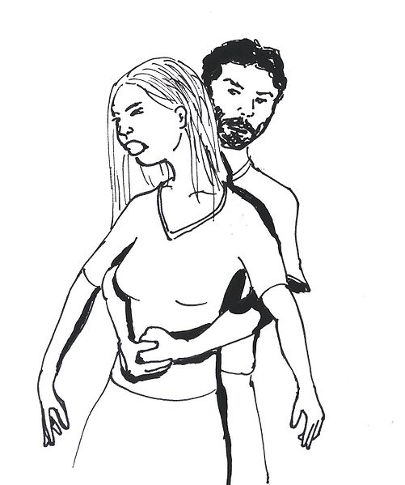
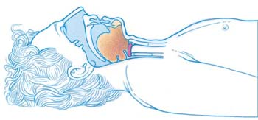
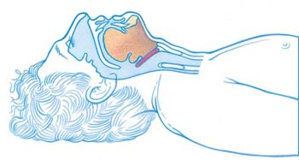
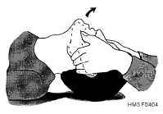
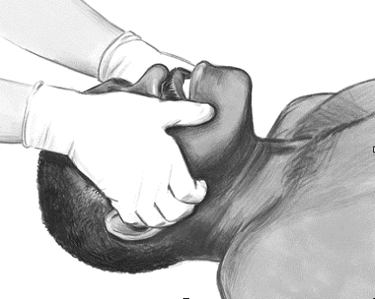

Slide 13
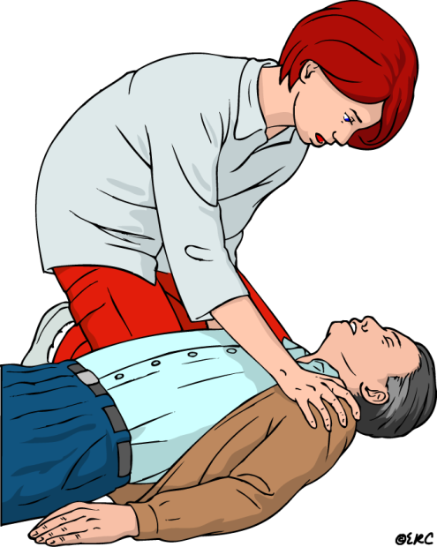
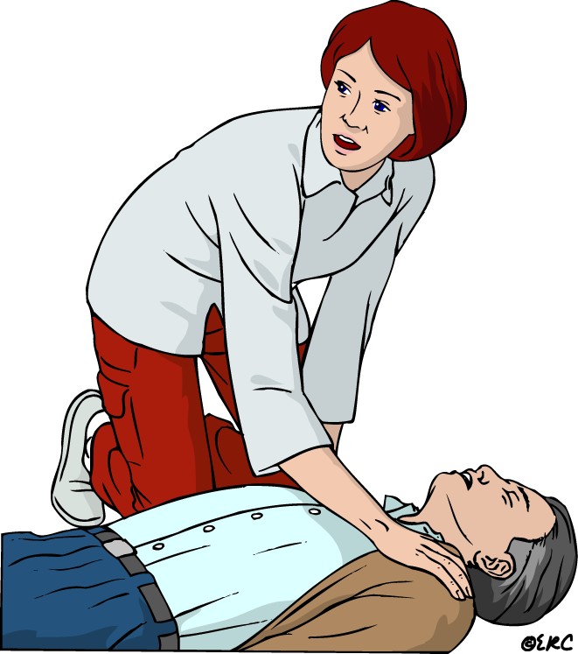
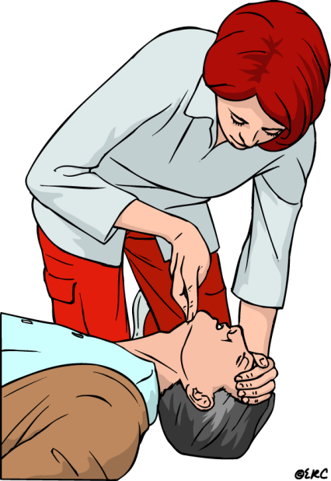
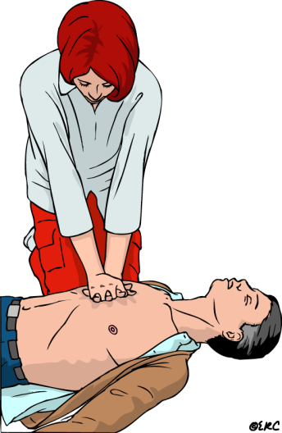
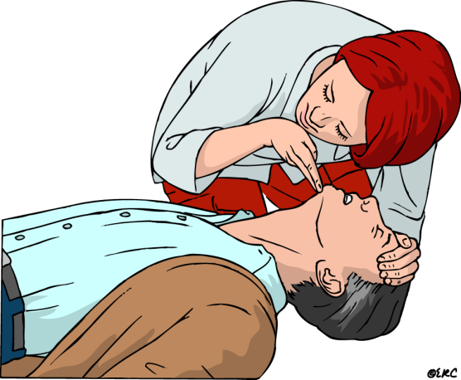

CPR

Slide 14
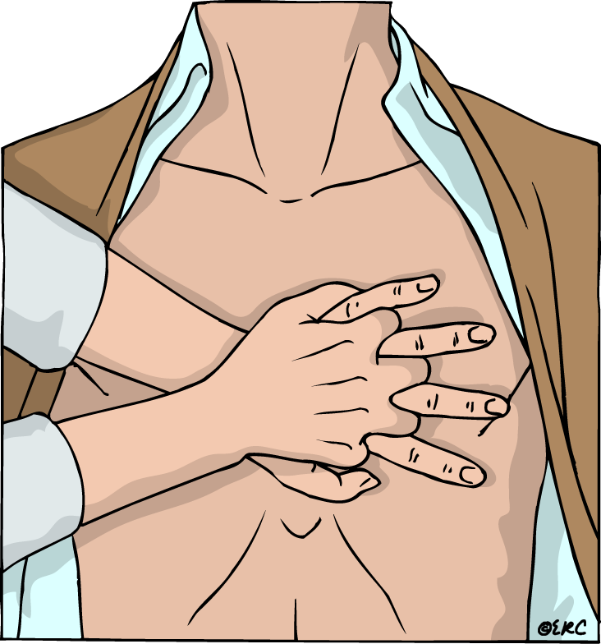
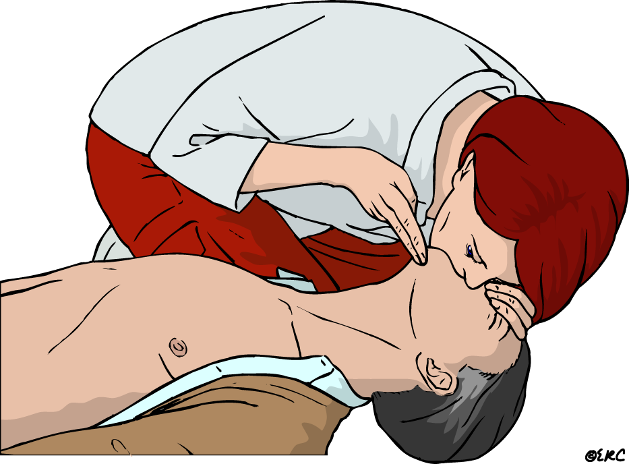
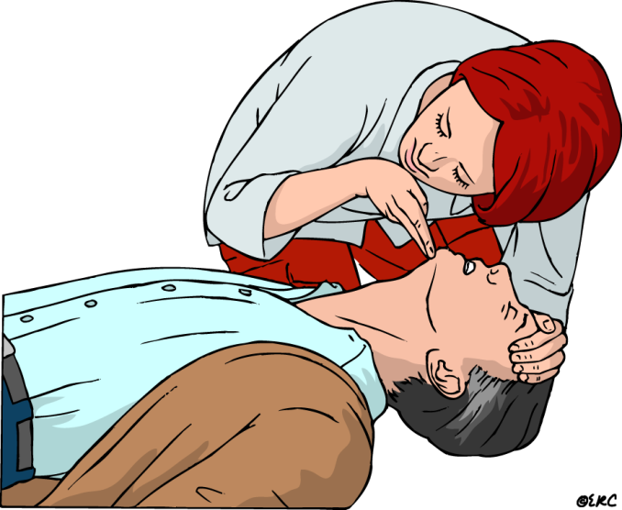
CPR

Slide 15
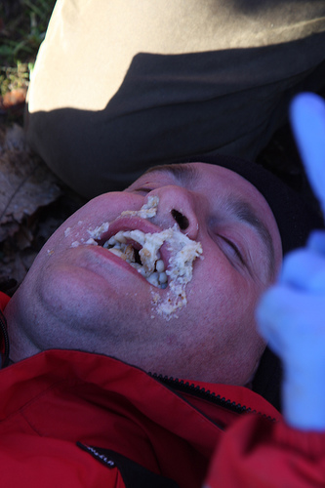
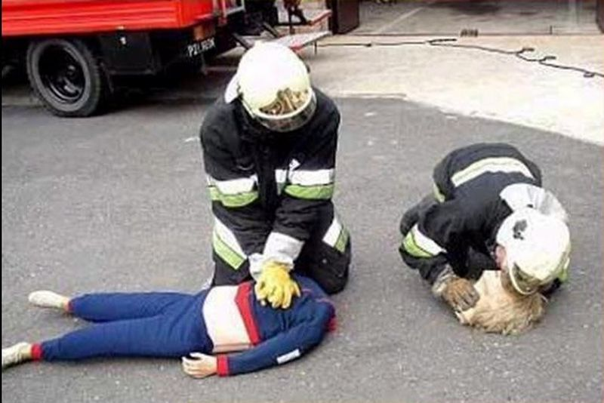
QUESTIONS ?

Slide 16
Orienté résultats
Contrôle systématiquement sont propre travail

Slide 17
Agir de manière intègre
Assume la responsabilité de ses actes

Slide 18
Etre flexible
Exécute des tâches nouvelles

